Slide 1


UBND QUẬN LONG BIÊN
TRƯỜNG MẦM NON HOA THỦY
PHÁT TRIỂN NGÔN NGỮ
Truyện: voi con ngoan ngoãn
Giáo viên: Phạm Mai Trang
Lứa tuổi: Mẫu giáo nhỡ 4-5 tuổi

Slide 2

Vận động và cảm thụ âm nhạc qua bài hát
Yesh li yadiyim

Slide 3

Vận động và cảm thụ âm nhạc qua bài hát
Yesh li yadiym

Slide 4

Rối bóng “ Voi con
ngoan ngoãn”

Slide 5


Slide 6


Slide 7


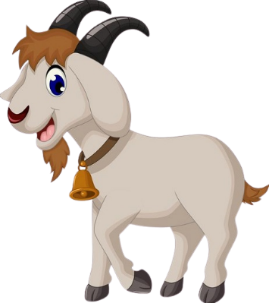




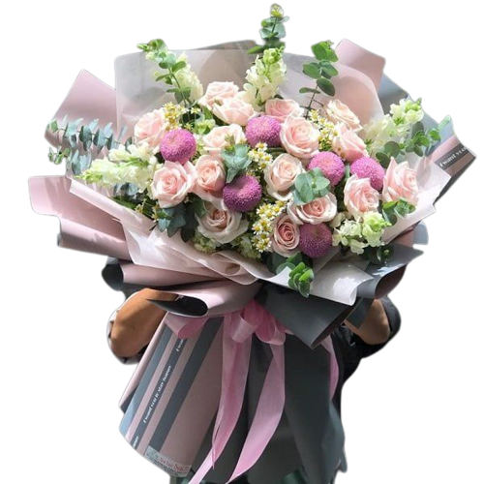
Voi con ngoan ngoãn

Slide 8
Vở kịch: Voi con ngoan ngoãn

Slide 9
Vận động : con Voi

Slide 10
Vận động : con Voi

